Slide 1
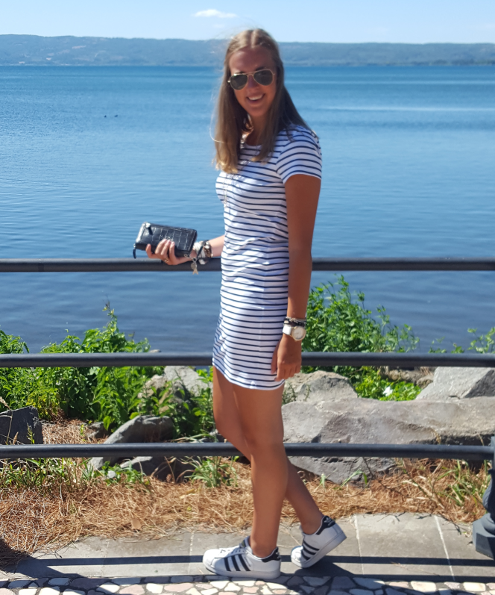
Quest 4: Design
De ontwerpprincipes van Tamira Oosting

Slide 2
Inleiding
In mijn probleemanalyse heb ik beschreven dat ik wil onderzoeken hoe je natuur en Techniek in de onderbouw kan vormgeven aan de hand van innoveren en vakintegratie. In het theoretisch kader staan verschillende onderwerpen beschreven waar ik nu weer op verder ga. Het betreft de volgende onderwerpen: vakintegratie en onderzoekend leren.
Verder zijn er nog twee onderwerpen die mij ook heel erg aanspreken. Dat zijn verhalend ontwerpen en de 21e eeuwse vaardigheden. Deze staan niet beschreven in het theoretisch kader, maar wel op mijn persoonlijke blog.
Onderzoekend leren en verhalend ontwerpen zijn twee principes waar ik graag iets mee wil doen. Ik heb er daarom ook voor gekozen om deze twee samen te voegen tot 1 werkmodel. Hierbij heb ik ook gekeken naar de 21e eeuwse vaardigheden omdat dit ontwikkelingen zijn op nationaal niveau. Mijn stage school is hier ook volop mee bezig.

Slide 3
How to use:
Begin bij stap 1 op de volgende dia (dia 5). Hier lees je wat je vooraf moet doen of waar je over na moet denken.
Bij dia 6 zie je het werkmodel wat ik heb samengevoegd/bedacht.
Als je bijvoorbeeld meer wil weten over , dan klik je daarop en dan volgt er verdere uitleg.
Wil je weer terug naar het werkmodel (dia 6)? Dan druk je rechts onderin op .
Verder wijst het voor zich.
Succes!!

Slide 4
Stap 1:
- Werk vanuit een thema wat past bij de leef- en belevingswereld van de kinderen. Overleg dit ook met de kinderen. Hierdoor wordt de betrokkenheid groter (zie theorie, verhalend ontwerpen).
- Zorg dat het ontwerp past bij de kerndoelen/leerlijnen van de groep/bouw (zie tule.slo.nl). Gebruik hierbij meerdere kerndoelen (3) zodat het ontwerp vakintegratief is. Verhalend ontwerpen biedt hiervoor veel kansen.
- Bedenk van te voren hoe je ouders kan betrekken in het ontwerp. Beoefenen ze een bepaald beroep wat gebruikt kan worden? Weten ze misschien van een onderwerp veel af? Geven de kinderen een presentatie en kunnen de ouders komen kijken? Zet dit vooral in!
- Bereidt de kinderen voor op de toekomst door gebruik te maken van de 21e eeuwse vaardigheden. Zie volgende dia voor meer informatie.

Slide 5
Hieronder zie je het model van de 21e eeuwse vaardigheden van SLO en Kennisnet. Hier staan 11 vaardigheden in die voor de kinderen van belang zijn, om ze voor te bereiden op een snel veranderde maatschappij. Wanneer je op de afbeelding drukt, kom je bij verdere informatie over de verschillende vaardigheden, (zie ook theorie, 21e eeuwse vaardigheden).
- Sluit met het ontwerp aan bij minstens 2 vaardigheden. Met het werkmodel wat ik heb ontworpen (zie volgende dia), ben je sowieso al met sommige vaardigheden onbewust bezig. Zorg dat je dit bewust gaat inzetten.

Slide 6
Werkmodel
Start episode
Incident
Verhaallijn
Wandfries
Sleutelvragen / denkvragen

Slide 8
Start episode
Incident
Dit is het begin van de cirkel en hier komen 2 principes samen: verhalend ontwerpen en onderzoekend leren. Voor de onderliggende theorie kun je op de linkjes klikken.
- Tijdens de eerste episode wordt het thema/ de verhaallijn geïntroduceerd, zie stap 1 voor de eisen hieraan.
- Wanneer de cirkel rond is, kan er weer aan een nieuwe episode begonnen worden.
- Hier past stap 1 van onderzoekend leren ook erg goed bij, de introductie. Hierbij is het belangrijk dat de kinderen verwonderd en uitgedaagd worden, dat worden ze a.d.h.v. een verhalend ontwerp wat aansluit bij de leef- en belevingswereld.
- Bij het begin van een episode kun je voor een incident zorgen in de verhaallijn. Er gebeurt iets waar de kinderen d.m.v. onderzoekend leren achter moeten komen. Bij onderzoekend leren wordt dit ook wel de vraag formuleren genoemd.

Slide 9
Dit is stap 2 van de cirkel en hier gaat het over 1 principe: onderzoekend leren. Voor de onderliggende theorie kun je op de link klikken.
- Ga met de kinderen ervaringen, voorkennis en meningen inventariseren over het incident/de vraag.
- Begin met wat aanrommelen in de context of met bepaald materiaal.
- Laat de kinderen ideeën bedenken.
- Zoek informatie op.
- Ga met de kinderen voorspellingen of de verwachtingen bespreken.
- Het incident/de vraag aanscherpen.

Slide 10
Dit is stap 3 van de cirkel en hier gaat het over 1 principe: onderzoekend leren. Voor de onderliggende theorie kun je op de link klikken.
- Laat de kinderen beginnen met het opzetten van het onderzoek/experiment.
- De kinderen bedenken verschillende onderzoeken/experimenten en gaan hier ervaring mee op doen.
- Materiaal, meetinstrumenten of gereedschap bijeenzoeken en hiermee ervaringen opdoen.
- Plannen van het onderzoek/experiment.

Slide 11
Dit is stap 4 van de cirkel en hier gaat het over 1 principe: onderzoekend leren. Voor de onderliggende theorie kun je op de link klikken.
- Hier start het uitvoeren van het onderzoek/experiment. Zorg hierbij dat de kinderen gaan waarnemen: kijken, luisteren, ruiken, voelen, proeven.
- Ze beginnen met metingen uitvoeren en schrijven de uitkomsten hiervan op (bijv. logboek).
- Laat de kinderen ordenen en vergelijken en data bewerken en verwerken.

Slide 12
Dit is stap 5 van de cirkel en hier gaat het over 1 principe: onderzoekend leren. Voor de onderliggende theorie kun je op de link klikken.
- Hier gaan de kinderen conclusies trekken over het onderzoek/experiment.
- Ze gaan verklaringen geven en bevindingen/meningen kritisch bespreken.
- Ze gaan de conclusies formuleren.

Slide 13
Dit is stap 6 van de cirkel en hier gaat het over 1 principe: onderzoekend leren. Voor de onderliggende theorie kun je op de link klikken.
- De kinderen gaan nu de resultaten presenteren aan elkaar en dat kunnen ze doen d.m.v.:
- Een verslag (bovenbouw)
- Vertellen/uitleggen (onderbouw/middenbouw)

Slide 14
Dit is stap 7 van de cirkel en hier gaat het over 1 principe: onderzoekend leren. Voor de onderliggende theorie kun je op de link klikken.
-Tijdens stap 7 ga je samen met de kinderen reflecteren/evalueren over dit deel van de episode. Wat ging/lukte goed? Wat werkte niet? Waar zijn ze achter gekomen? Wat vonden ze ervan?
- Laat de kinderen hun resultaten met elkaar vergelijken.
- Ga na of de kinderen nog enthousiast/betrokken zijn. Zo ja, dan kun je binnen de verhaallijn beginnen aan een nieuwe episode. De cirkel begint dan weer overnieuw.

Slide 15
Verhaallijn
Dit is eigenlijk een van de eerste stappen van de cirkel en hier gaat het over 1 principe: verhalend ontwerpen. Voor de onderliggende theorie kun je op de link klikken.
- De verhaallijn is iets wat eigenlijk de hele tijd een rol speelt. Zoals bij stap 1 staat beschreven, is het belangrijk dat je een verhaal/thema kiest wat bij de leef- en belevingswereld van de kinderen past. Doe dit bijvoorbeeld in overleg met de kinderen.
Zorg dat de verhaallijn zo gemaakt is, dat er incidenten gebeuren die de kinderen kunnen oplossen d.m.v. onderzoekend leren. Zie http://www.verhalendontwerpen.nl/Basis/index_basis.htm voor ideeën van verhaallijnen.
- Je kunt denken aan een organisatie oprichten, een fantasiewereld betreden, een mysterie oplossen, naar de toekomst gaan, de directe omgeving verkennen of een speciale gelegenheid of actuele gebeurtenis benutten.

Slide 16
Wandfries
Dit is eigenlijk een stap van de cirkel die tijdens een episode en aan het einde belangrijk is. Het gaat hier over 1 principe: verhalend ontwerpen. Voor de onderliggende theorie kun je op de link klikken.
- Je maakt samen met de kinderen tijdens een episode of aan het einde een wandfries. Hier staan alle activiteiten op die de kinderen hebben ondernomen.
- Het geeft de kinderen een overzicht van de voortgang. Het verhaal groeit zichtbaar aan de wand.
- Het helpt jou en de kinderen om na een dag er niet aan gewerkt te hebben, de draad weer op te pakken door er weer even naar te kijken.
- Het maakt de kracht van groepswerk zichtbaar.

Slide 17
Sleutelvragen / denkvragen
Dit is eigenlijk een stap van de cirkel die tijdens de hele episode belangrijk is. Het gaat hier over 2 principes: verhalend ontwerpen en onderzoekend leren. Voor de onderliggende theorie kun je op de link klikken.
- De sleutelvragen horen bij het verhalend ontwerpen. Dit zijn vragen waar bij de kinderen zelf uitgedaagd worden om een antwoord te bedenken.
- Een goede sleutelvraag, heeft de volgende eigenschappen:
Er is meer dan één antwoord op mogelijk
Ze zetten de kinderen aan tot analyseren en nadenken
Ze banen een weg naar de eigen verbeelding
Ze bieden de kinderen gelegenheid om hun eigen ervaring weer te geven
Ze geven de kinderen de kans om hun eigen kennis op te rakelen
Ze bieden de kinderen een veilig gevoel
Ze geven de kinderen hun verantwoordelijkheid
Ze leiden tot nieuwe vragen, waaronder ook vragen die door andere kinderen worden gesteld.

Slide 18
Sleutelvragen / denkvragen
Dit is eigenlijk een stap van de cirkel die tijdens de hele episode belangrijk is. Het gaat hier over 2 principes: verhalend ontwerpen en onderzoekend leren. Voor de onderliggende theorie kun je op de link klikken.
- Vraag naar ervaringen en niet naar feiten.
- Sleutelvragen zijn eigenlijk ook de denkvragen die bij onderzoekend leren naar voren komen.
- Er zijn 4 functies van denkvragen, deze zie je terug komen in het theoretisch kader van onderzoekend leren. Deze kun je ook structureel inzetten.

